Slide 1
Отчет об исполнении бюджета Преградненского сельского поселения Урупского района Карачаево-Черкесской Республики за 2021 год

Slide 2
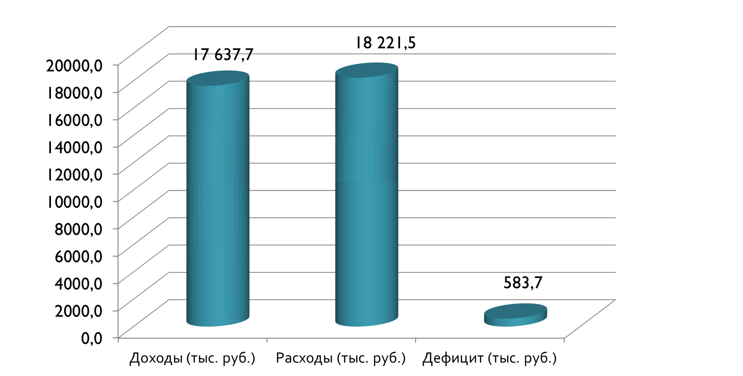
Бюджет Преградненского сельского поселения Урупского района Карачаево-Черкесской Республики за 2021 год исполнен в сумме:

Slide 3
Исполнение бюджета
Доходная часть бюджета Преградненского сельского поселения исполнена на 17 637,7 тыс. руб. – 96,75% годового планового назначения, расходная часть исполнена на 18 221,5 тыс. руб. - 94,16% годового планового назначения.

Slide 4
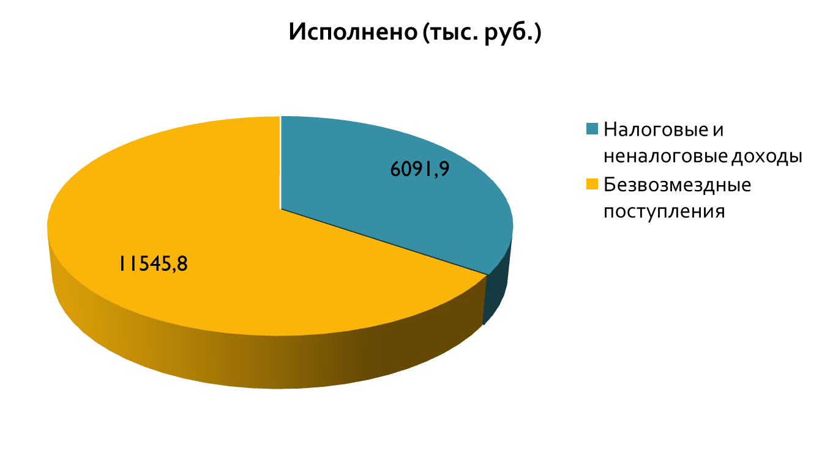
Доходы бюджета Преградненсого сельского поселения Урупского района Карачаево-Черкесской Республики за 2021 год

Slide 5
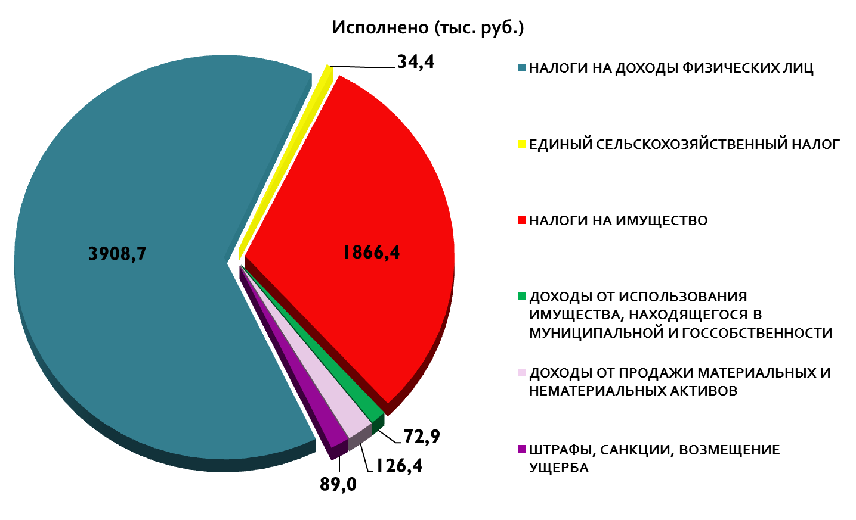
Налоговые и неналоговые доходы бюджета Преградненского сельского поселения Урупского района Карачаево-Черкесской Республики за 2021 год

Slide 6
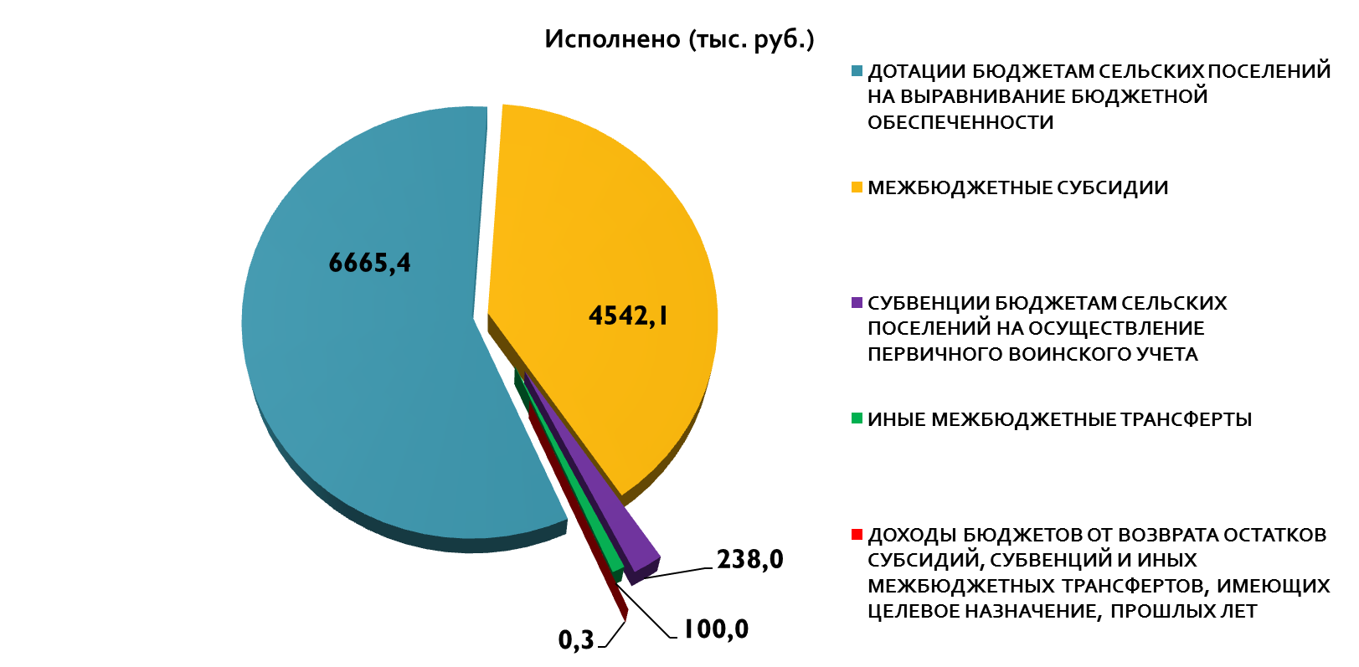
Безвозмездные поступления в бюджет Преградненского сельского поселения Урупского района Карачаево-Черкесской Республики за 2021 год

Slide 7
Расходы бюджета Преградненского сельского поселения Урупского района Карачаево-Черкесской Республики за 2021 год

Slide 8
Исполнение программной деятельности
В Преградненском сельском поселении на 2021 год были разработаны, утверждены и реализовывались муниципальные программы:
"Формирование современной городской среды на территории Преградненского сельского поселения на 2018-2022 годы" - 3 751,7 тыс. руб.
"Комплексное развитие систем водоснабжения Преградненского СП на 2013-2028 годы" - 2 492,8тыс. руб
"Комплексное развитие систем газоснабжения Преградненского СП на 2013-2028 годы" - 346,9 тыс. руб
"Содействие в развитии сельскохозяйственного производства, создание условий для развития малого и среднего предпринимательства на территории Преградненского сельского поселения Урупского муниципального района КЧР" - 1,5 тыс. руб
"Профилактика терроризма и экстремизма на территории Преградненского сельского поселения на 2021-2023 годы" - 5,0 тыс. руб
"Энергосбережение и повышение энергетической эффективности на территории Преградненского сельского поселения на 2018-2022 годы" - 15,0 тыс. руб
"Развитие субъектов малого и среднего предпринимательства на территории Преградненского сельского поселения Урупского МР КЧР на 2016-2019 годы" - 2,0 тыс. руб
"Противодействие коррупции в Администрации Преградненского сельского поселения на 2018-2020 годы" - 6,0 тыс. руб
"Развитие муниципальной службы администрации Преградненского сельского поселения на 2016-2020 годы" - 25,4 тыс. руб

Slide 9
Резервный фонд
Резервные фонды в бюджете
Преградненского сельского
поселения Урупского
района Карачаево-Черкесской
Республики на 2021 год был
запланирован в сумме 100 тыс. руб.
и не использован, в вязи с тем,
что на территории поселения в
2021 году не было стихийных
бедствий.

Slide 10
СПАСИБО ЗА ВНИМАНИЕ!
Информацию о бюджете можно получить на официальном сайте Преградненского сельского поселения Урупского района Карачаево-Черкесской Республики по адресу:
http://pregradnaya.ru

